Slide 1
ŠKOLY PRO ZRAKOVĚ POSTIŽENÉ
Viktorie Telska
APA, 1.Bc

Slide 2
ZÁKLADNÍ SPECIFIKA
školy pro zrakově postižené: mateřské, základní, střední odborné, praktické, gymnázia
na školách probíhá výuka klasických předmětů i výuka speciálních dovedností (např.: chůze s bílou holí)
snaha o lehčí integraci po absolvování školy
školy většinou nabízejí i oftalmologickou péči
každý nevidomý je sám o sobě specifický a je mu třeba přizpůsobit vyučovací hodinu přímo na jeho míru

Slide 3
ROZDÍLY OPROTI BĚŽNÝM ŠKOLÁM
větší zaměření na hudební výchovu a rozvoj manuální zručnosti
učení se prostorové orientace
chůze s bílou holí
využívání ostatních smyslů - rozeznávání zvůků a vůní
přemisťování v prostoru - různé opičí dráhy
rozvíjení představ o reálném prostoru
využití speciálních pomůcek (Pichtův psací stroj, rýsovací potřeby s hmatovými výstupy, atd.)
pomalejší výuka, z důvodu nemožnosti demonstrace na viditelných příkladech
! ale rozsah a obsah RVP je stejný jako na běžných školách => zajištěna prostupnost se školami hlavního vzdělávacího proudu
menší počet žáků ve třídě
nejméně 6 a nejvíce 14 žáků s přihlédnutím k věku a speciállním vzdělávacím potřebám žáků
třída pro žáky s těžkým zdravotním postižením má nejméně 4 a nejvíce 6 žáků
ve třídě mohou být žáci s různým zrakovým postižením

Slide 4
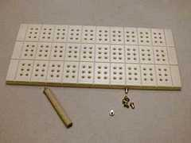
VYUČOVÁNÍ V JEDNOTLIVÝCH PŘEDMĚTECH na zš
MATEMATIKA​
využití speciálních rýsovacích potřeb a ozvučené kalkulačky​
ČESKÝ JAZYK​
zvětšené učební texty pro slabozraké​
silné naznačení řádků, začátku a konce stránky ​
CIZÍ JAZYK​
náhrada tištěného slovníku - CD, internet​
učitel často sám vytváří slovník pomocí braillské tiskárny​
v cizím jazyce jsou odchylky při psaní Braillovy abecedy (např.: „w“ se v Angličtině píše stejně jako naše „ř“)
Kolíčková písanka

Slide 5
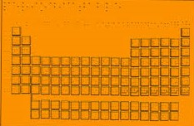
VYUČOVÁNÍ V JEDNOTLIVÝCH PŘEDMĚTECH NA ZŠ​
DĚJEPIS
využívání audio techniky (možnost žákovi přiblížit historické události, bitvy atd.)
návštěvy muzeí přínosné jen pokud je možné sahat na vystavené exponáty
FYZIKA
úskalí v představivosti dítěte
používání teploměrů, vah a budíků s hlasovým výstupem
učivo se i přes obtížnost vysvětlování neopomíjí
během pokusů je třeba slovně seznámit se sestavou, říci co budeme provádět, jaký to má účel a jaký by měl být výsledek.
CHEMIE
Mendělejevova tabulka prvků v Braillově písmu
zapisování vzorců a chemických rovnic v Braillově písmu

Slide 6
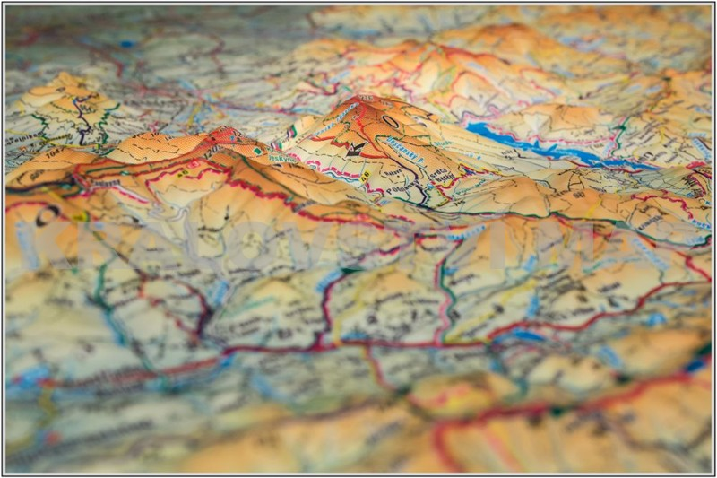
VYUČOVÁNÍ V JEDNOTLIVÝCH PŘEDMĚTECH NA ZŠ
BIOLOGIE
rozšíření výuky zabývající se lidským tělem a jeho fungováním
velké množství názorného materiálu – vycpanin, modelů, koster, herbářů
ZEMĚPIS
využití reliéfních map a glóbusů
větší zaměření na postavení člověka ve společnosti, průmysl a zemědělství než na práci s mapou
HUDEBNÍ VÝCHOVA
seznámení s Braillským notopisem
neplatí obecně, že každý nevidomý má hudební sluch

Slide 7
VYUČOVÁNÍ V JEDNOTLIVÝCH PŘEDMĚTECH NA ZŠ
TĚLESNÁ VÝCHOVA
rozvoj prostorové orientace a samostatného pohybu
používání ozvučených míčů
omezení vychází z příčin zrakové vady
u zrakově postižených osob je zvýšený nitrooční tlak => neprovádět kotouly, předklony, skoky z výšky
zaměřit se na správné držení těla a zpevnění svalstva
vhodné sporty: fotbal s ozvučeným míčem, goalball
VÝTVARNÁ VÝCHOVA
upřednostnění rozvoje technik před barevným sladěním
základy tyflografiky
používání modelovací a hrnčířské hlíny
PRACOVNÍ ČINNOSTI
rozvoj sebeobsluhy, vaření, žehlení, ale také práce na pozemcích
rozeznávání jednotlivých druhů zeleniny

Slide 8
VZDĚLÁVÁNÍ SLABOZRAKÝCH ŽÁKŮ
vyučování tzv. Dvojmetodou
jak v Braillově písmu (při zakrytých očích), tak i v černotisku
žáci neradi využívají Braillovo písmo, ale učitel by měl věnovat stejnou časovou dotaci oběma metodám
důležité je dodržovat zrakovou hygienu, aby nedocházelo k poškozování zachovalého zrakového vidění
světelné klima (druh a úroveň osvětlení, lokální osvětlení, možnosti zastínění a podobně)
pozice žáka ve třídě
materiálně technické vybavení prostředí
optimální velikost písma
časový limit zrakové práce
využívání kompenzačních pomůcek

Slide 9
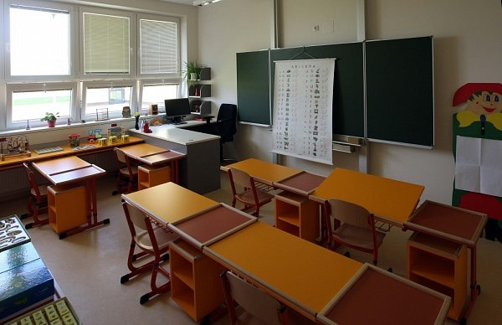
VZDĚLÁVÁNÍ SLABOZRAKÝCH ŽÁKŮ
Hlavní zásady:
optimální korekce zrakové vady
střídání práce na dálku a na blízko
maximální doba práce na blízko - 15 min.
dobrý kontrast (osoba x pozadí; nestínované obrázky)
správná intenzita osvětlení
nejvhodnější jsou tzv. kazetové stropy (rozptýlení světla)
okna by měla propouštět co nejvíce světla
barevné podmínky v místnosti - ideální je pastelová barva stěn
tabule - tmavá a umytá bez šmouh, psaní bílou nebo žlutou křídou
nábytek v místnosti - z nelesklého materiálu, používání tzv. Hartmanových stolků
rozsazení žáků ve třídě dle jejich diagnózy

Slide 10
SPOLEČNÁ ČÁST STÁTNÍ MATURITNÍ ZKOUŠKY
rozdělení do 3 skupin dle míry postižení:
skupina 1 = žáci nemají obtíže (nebo jen mírné) se čtením běžného textu (bez úprav) a jejichž písemný projev není ovlivněn nebo je ovlivněn mírně
navýšení čas. limitu o 75 %, využití kompenzačních pomůcek
zkušební dokumentace se neliší od zkušební dokumentace běžné populace
skupina 2 = žáci mají vážnější obtíže se čtením běžného textu (bez úprav) a se psaním (jako s fyzickou aktivitou)
navýšení čas. limitu o 100 %
formální úpravy zkušební dokumentace (zvětšené písmo, Braillovo písmo, elektronická verze)
možnost zápisu řešení přímo do testového sešitu
obsahové úpravy, kompenzační pomůcky

Slide 11
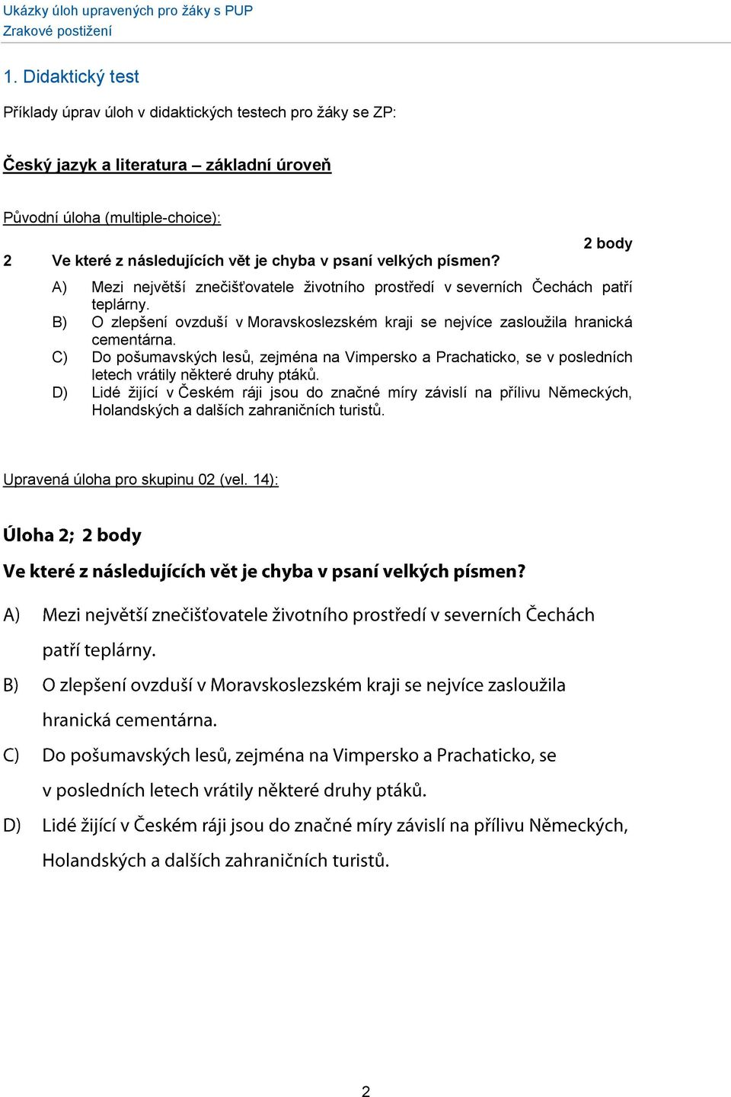
SPOLEČNÁ ČÁST STÁTNÍ MATURITNÍ ZKOUŠKY
skupina 3 = žáci s těžkým zrakovým a/nebo souběžným postižením, kteří mají vážnější obtíže se čtením běžného textu (bez úprav) a se psaním (jako s fyzickou aktivitou)
stejné jako u skupiny 2 + asistence

Slide 12
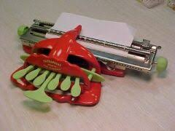
UČEBNÍ POMŮCKY
Kolíčkové písanky
dřevěná destička o rozměru 35 x 4,5 cm
slouží k výuce braillova písma -> k psaní jednotlivých slov
Pichtův psací stroj
v poslední době nahrazován počítačem
7 klapek, kdy každá odpovídá jednomu bodu v šestibodí Braillova písma, poslední z klapek je mezerník
čtecí přístroje, diktafony, lokální nasvícení
různé typy brýlí, lupy, turmon (malý monokulární dalekohled)
ozvučené míče
Pichtův psací stroj

Slide 13
ZDROJE
https://uss.upol.cz/wp-content/uploads/2015/01/publikace-Integrace-ZP-%C5%BE%C3%A1ka-na-z%C3%A1kladn%C3%AD-%C5%A1kolu.pdf
https://maturita.cermat.cz/files/files/uprava-podminek/prehled-uzpusobeni-podminek.pdf
https://www.zakonyprolidi.cz/cs/2005-73
https://www.tyflopomucky.cz/olomouc/59-pomucky-pro-vyuku-psani
http://canov.jergym.cz/vyhledav/variant9/braile/braile.html
https://www.kralovstvimap.cz/cr-nastenna-plasticka-mapa/d-70357/
http://is.braillnet.cz/pomucky_vypis.php?aid%5B%5D=1&spe%5B%5D=2
https://www.skolazrak.cz/index.php?type=Post&id=420&ids=214
http://www.skolajj.cz/
https://theses.cz/id/sdyd0e/112050-863253281.pdf
https://www.sancedetem.cz/cs/hledam-pomoc/deti-se-zdravotnim-postizenim/vzdelavani-deti-se-specialnimi-potrebami/vzdelavani-deti-se-zrakovym-postizenim/zasady-zrakove-hygieny-u-deti-se-zrakovym-postizenim.shtml

